Slide 1
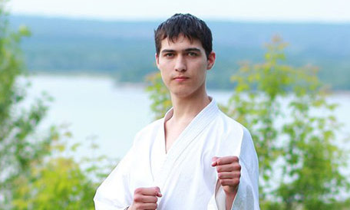
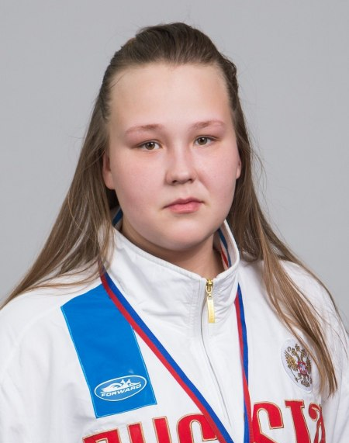
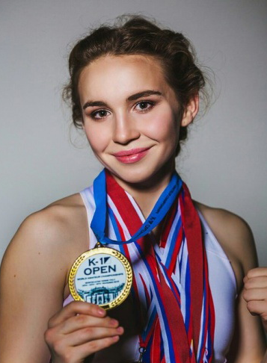
Наша спортивная гордость
Полина Федорова – чемпионка
Всемирной Универсиады
по спортивной гимнастике
Аслан Тимофеев – победитель
Чемпионата Мира
Татьяна Новикова – призер
Чемпионата Европы
по армрестлингу
Надежда Осипова –
победитель Международного
фестиваля по мас-рестлингу
Полина Петухова – победитель Кубка Мира по кикбоксингу
Эльмира Алеева –
призер Чемпионата Европы
по армрестлингу

Slide 2
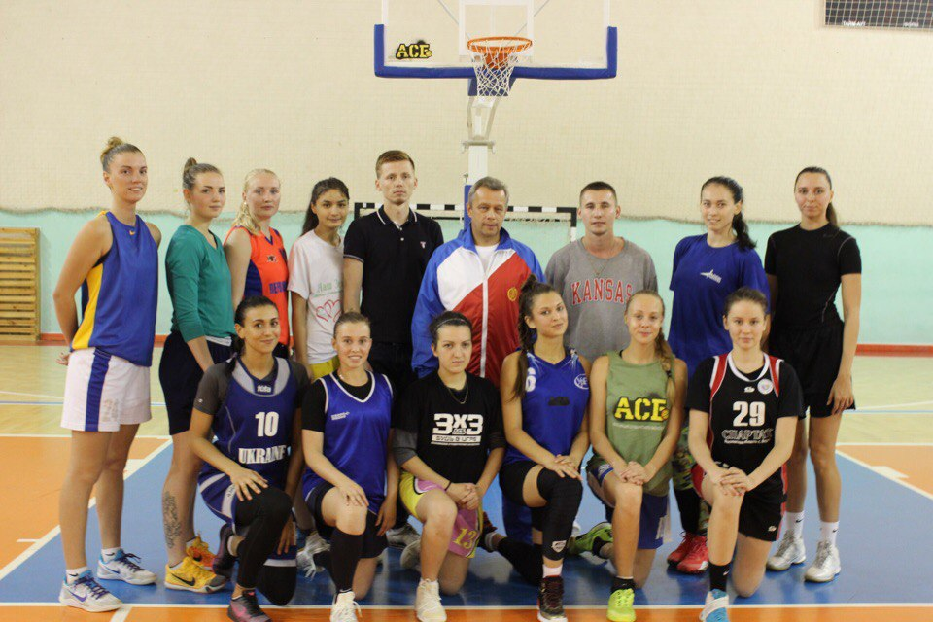
Сборная ЧГУ по баскетболу
«Атланта»

Slide 3
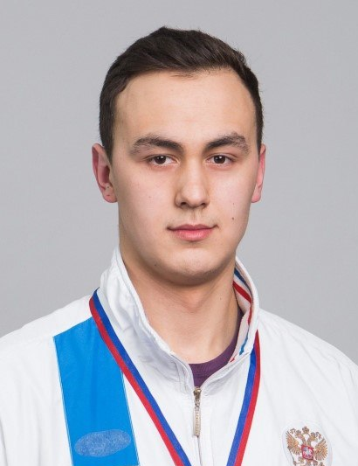
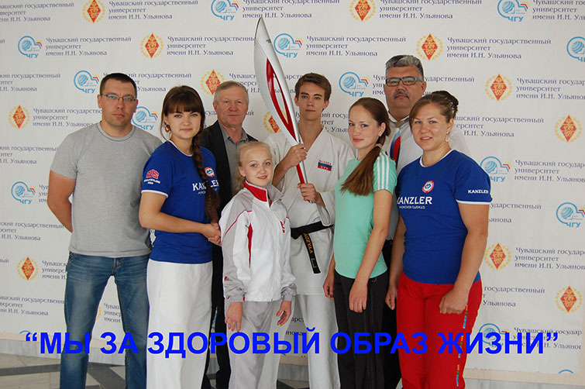
Екатерина Тришина –
победитель Международного фестиваля по мас-рестлингу
Роман Савинов –
победитель Международного
Фестиваля по мас-рестлингу
Сборная команда университета по волейболу – призеры финала Чемпионата АССК России

